Slide 1
BAB III STRUKTUR KONTROL
PEMROGRAMAN WEB 2

Slide 2
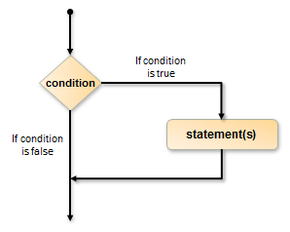
A. Pernyataan if Sederhana
Pada bentuk ini, bagian pernyataan akan dijalankan apabila bagian ekspresi bernilai benar. if (ekspresi) {
//pernyataan (kode yang dieksekusi)
}
  3.1Struktur Seleksi

Slide 3
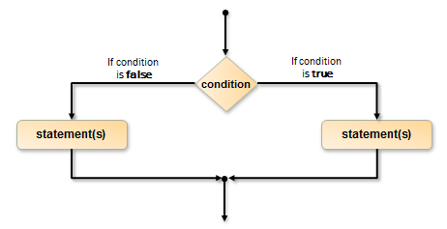
Bentuk kedua pernyataan if melibatkan bagian else. Formatnya seperti berikut : if (ekspresi) {
//pernyataan_1 (kode yang dieksekusi)
} else {
//pernyataan_2 (kode yang dieksekusi)
}
Keterangan:
Bagian pernyataan_1 dijalankan kalau ekspresi berniali benar, dan
Bagian pernyataan_2 dijalankan kalau ekspresi bernilai salah.
  B. Pernyataan if…else…

Slide 4
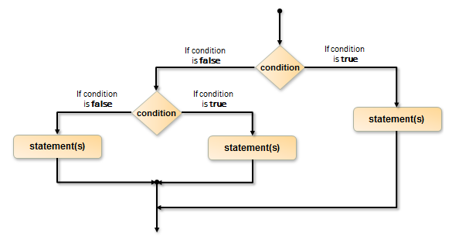
Pernyataan if…elseif… sangat bermanfaat untuk melakukan pengambilan keputusan yang melibatkan banyak alternative. if (ekspresi) {
//pernyataan_1 (kode yang dieksekusi)
} elseif {
//pernyataan_2 (kode yang dieksekusi)
} else {
//pernyataan_3 (kode yang dieksekusi)
}
C. Pernyataan if…elseif…

Slide 5
<?
$ball = 'purple';
//Coba ubah ke "yellow", "blue",
"green", "purple", atau warna lain if ($ball == 'red') {
$redbox = $ball;
} elseif ($ball == 'yellow') {
$yellowbox = $ball;
} elseif ($ball == 'blue') {
$bluebox = $ball;
} elseif ($ball == 'green') {
$greenbox = $ball;
} elseif ($ball == 'purple') {
Latihan 1 :
$purplebox = $ball;
} else {
$colorlessbox = $ball;
}
echo "red box : $redbox <br>\n";
echo "yellow box : $yellowbox <br>\n";
echo "blue box : $bluebox <br>\n";
echo "green box : $greenbox <br>\n";
echo "purple box : $purplebox <br>\n";
echo "colorless box : $colorlessbox <br>\n";
?>

Slide 6
<html>
<head>
<title>contoh Penggunaan IF</title>
</head>
<body>
<form>
Besar Pembelian :
<input type=text name=total_beli><br><br>
<input type=submit value="Tentukan Diskon">
</form>
<?php if (isset($total_beli))
{
$total_beli=intval($total_beli);
$diskon=0;
Latihan 2.
if($total_beli>=200000)
$diskon=0.1;
else if ($total_beli>=100000)
$diskon= 0.05;
else
$diskon=0.01;
$diskon=$diskon * intval($total_beli);
printf("Diskon = %s <br>\n", $diskon);
printf("Pembayaran = %s <br>\n", $total_beli-$diskon);
}
?>
</body>
</html>

Slide 7
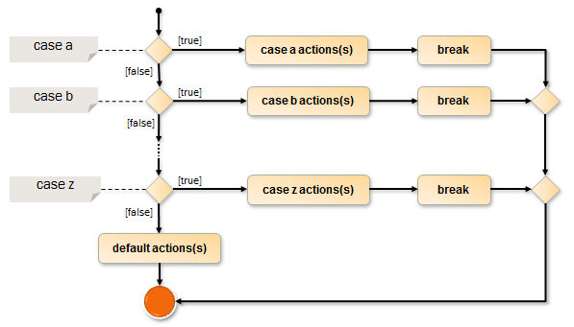
switch(variable) { case nilai 1 : perintah yang dijalankan ; break; case nilai 2 : perintah yang dijalankan ; break;
... default : perintah yang dijalankan ; break;
}
C. SWITCH CASE

Slide 8
?php
$destination="Tokyo";
Switch ($destination){ case "Las Vegas": echo "Bring an extra $500"; break; case "Amsterdam": echo "Bring an open mind"; break; case "Egypt":
Latihan 3
echo "Bring 15 bottles of SPF 50 Sunscreen";
break;
case "Tokyo":
echo "Bring lots of money";
break;
case "Caribbean Islands":
echo "Bring a swimsuit";
break;
}
?>

Slide 9
<html>
<head>
<title>PenggunaanSwitch - Case</title>
</head>
<body>
Hari ini :
<?Php
$nama_hari = date("l");
Switch ($nama_hari)
{
Case "Sunday" ;
Print("Minggu"); print "Waktu untuk istirahat";
Latihan 4.
Break;
Case "Monday" ;
Print("Senin <br>");
print "Meeting awal minggu jam 08.00";
Break;
Case "Tuesday" ;
Print("Selasa <br>");
print "Pembukaan Workshop Diklat";
Break;

Slide 10
Case "Wednesday" ;
Print("Rabu <br>"); print ("Seminar Launchig Window Vista di JHCC");
Break;
Case "Thrusday" ;
Print("Kamis <br>"); print "Pertemuan dengan Mahasiswa";
Break;
Case "Friday" ;
Print("Jum’at <br>");
Lanjutan Latihan 4.
print "Jogging bersama";
Break;
Default :
Print("Sabtu <br>");
print "Survey harga ke Dusit, Mangga Dua";
}
?>
</body>
</html>

